Slide 1
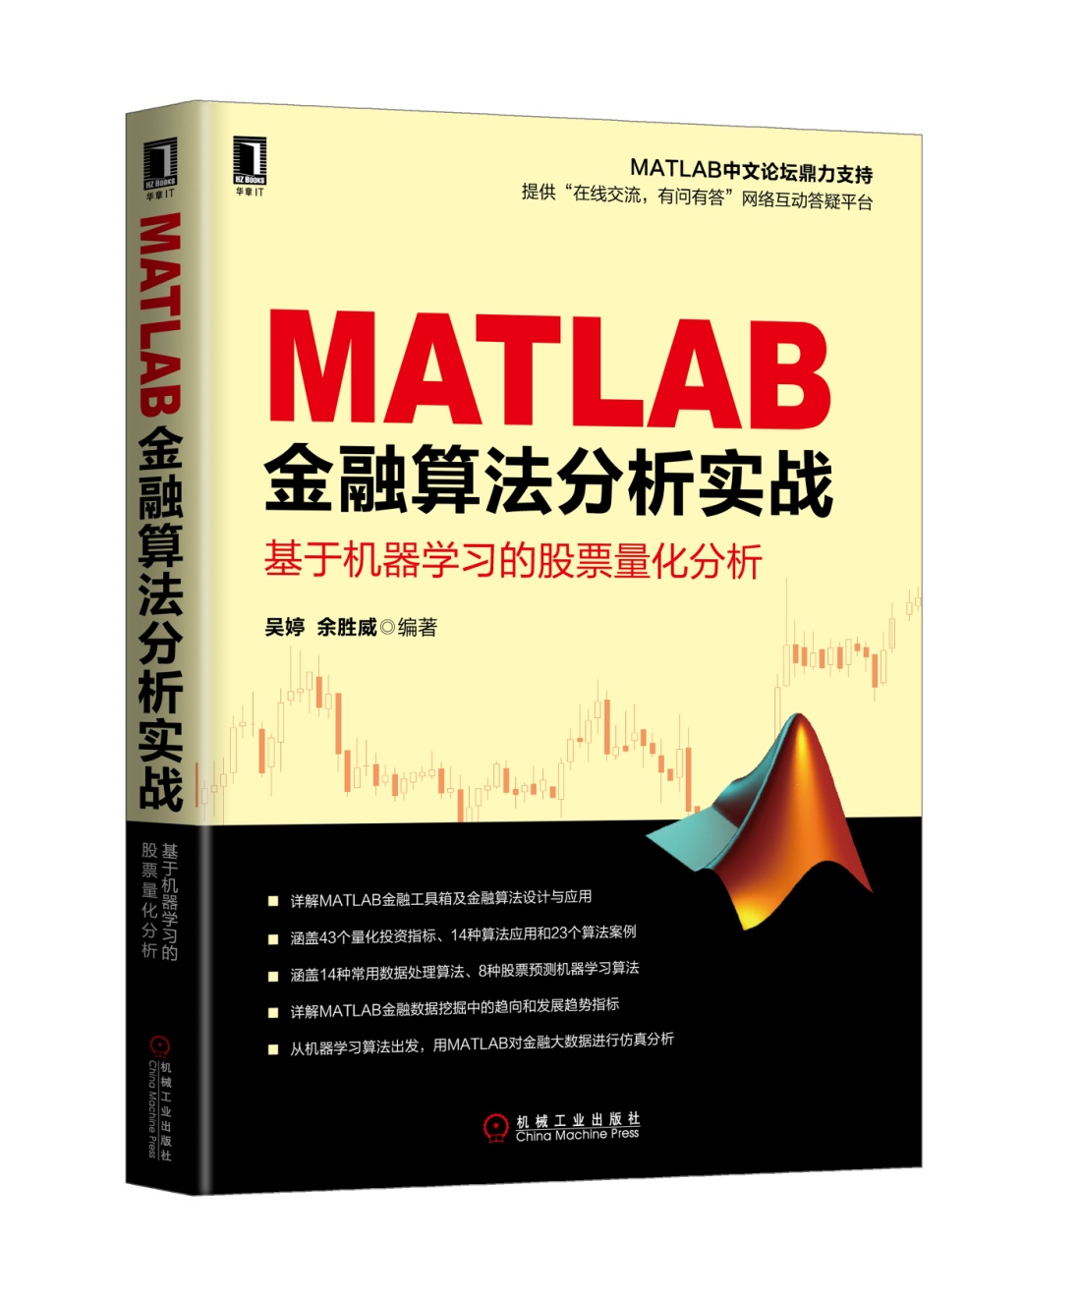
第三章
吴婷、余胜威：MATLAB金融算法分析实战——基于机器学习的股票量化分析

Slide 2
吴婷、余胜威：MATLAB金融算法分析实战——基于机器学习的股票量化分析
平均绝对离差
平均绝对离差（mean absolute deviation或者表示为average absolute deviation）：计算各观察值与平均值的距离总和，然后取其平均数。
平均绝对离差AVEDEV用于计算平均绝对离差AEVDEV指标值。
function avedev_com=AVEDEV(closePrice,period)
%函数功能：AVEDEV-平均绝对离差
% closePrice:在列向量上随时间变化，即为行向量
% 输入:
% closePrice-为输入的数据矩阵
% period-为计算的周期数
% 输出：
% avedev_com: 平均绝对离差
avedev_com=nan*ones(size(closePrice,1),size(closePrice,2)); % 初始化
for j=1:size(closePrice,1) % 行
for i=period:length(closePrice)
avedev_com(j,i) = sum(abs(closePrice(j,i-period+1:i)-mean(closePrice(j,i-period+1:i))))/period;
end
end

Slide 3
吴婷、余胜威：MATLAB金融算法分析实战——基于机器学习的股票量化分析
平均绝对离差绘图

Slide 4
吴婷、余胜威：MATLAB金融算法分析实战——基于机器学习的股票量化分析
序列最大值
function hhv_com = HHV(price,period)
% 函数功能：HHV-序列最大值
% 输入：
% price-为输入的数据矩阵。
% period-为周期，>= 1
% 输出：
% hhv_com：HHV-序列最大值
hhv_com=nan*ones(size(price,1),size(price,2)); % 初始化
if length(price)>period % 每一行变量的长度是否大于period
for j=1:size(price,1) % 行，每一行一个时间序列数据
for i=period:length(price) % 从period周期开始计算
hhv_com(j,i)=max(price(j,i-period+1:i)); % 求最大值
end
end
end

Slide 5
吴婷、余胜威：MATLAB金融算法分析实战——基于机器学习的股票量化分析
序列最大值

Slide 6
吴婷、余胜威：MATLAB金融算法分析实战——基于机器学习的股票量化分析
序列最小值
序列最小值LLV用于计算一个period周期内的最小值。
function llv_com = LLV(price,period)
% 函数功能：llv-序列最小值
% 输入：
% price-为输入的数据矩阵。
% period-为周期，>= 1
% 输出：
% llv_com：llv-序列最小值
llv_com=nan*ones(size(price,1),size(price,2)); % 初始化
if length(price)>period % 每一行变量的长度是否大于period
for j=1:size(price,1) % 行，每一行一个时间序列数据
for i=period:length(price) % 从period周期开始计算
llv_com(j,i)=min(price(j,i-period+1:i)); % 求最小值
end
end
end

Slide 7
吴婷、余胜威：MATLAB金融算法分析实战——基于机器学习的股票量化分析
序列最小值
序列最小值LLV用于计算一个period周期内的最小值。

Slide 8
吴婷、余胜威：MATLAB金融算法分析实战——基于机器学习的股票量化分析
简单移动平均值
移动平均线(MA)采用统计学中“移动平均”的原理，将一段时期内的股票价格平均值连成曲线，用来显示股价的历史波动情况，进而反映股价指数未来发展趋势的技术分析方法。
移动平均线(MA)依时间长短可分为三种，即短期移动平均线，中期移动平均线，长期移动平均线。短期移动平均线一般以5日或10日为计算期间，中期移动平均线大多以30日、60日为计算期间；长期移动平均线大多以100天和200天为计算期间。

Slide 9
吴婷、余胜威：MATLAB金融算法分析实战——基于机器学习的股票量化分析
动态移动平均值
动态移动平均值DMA用于计算一个时间序列数据的动态移动平均值，假设当前序列值的权值为weight，则前一周期的权重为1-weight。
假设一组数据为[1，1，7]，令a=1，b=1，c=7，设weight=0.5，则DMA动态移动平均值计算如下：
DMA(1)=a=1
DMA(2)=weight*b + (1-weight)*DMA(1)=0.5×1+(1-0.5) ×1=1
DMA(3)= weight*c + (1-weight)*DMA(2)=0.5×7+(1-0.5) ×1=4

Slide 10
吴婷、余胜威：MATLAB金融算法分析实战——基于机器学习的股票量化分析
指数平滑移动平均值
在通常情况下，许多参股入股者（散户）以随机指标（KDJ指标）和指数平滑异同平均线（MACD指标）作为股票买入和卖出信号的重要指标。一旦当大盘或个股的KDJ指标和MACD指标在高位形成死叉后，投资者则通常会卖出。但是，由于股票的主力往往知道投资者这个心理，主力经常会进行反向操作，所以常常导致“顶在顶上”和“底在底下”的情况发生，因此随机指标（KDJ指标）和指数平滑异同平均线（MACD指标）指标常常会失灵，由此人们引入指数平滑移动平均值EMA(Exponential Moving Average)指标。
假设价格已脱离均线差值且在不断扩大，而平均线又未能立即反应，则指数平滑移动平均值EMA则可以为投资者提供一定参考依据，从而较少此类缺点。
EMA用于计算序列的指数平滑移动平均值，当前序列的权重为2/(period+1)，前一周期EMA的权重为(period-1)/(period+1)。

Slide 11
吴婷、余胜威：MATLAB金融算法分析实战——基于机器学习的股票量化分析
指数平滑移动平均值

Slide 12
吴婷、余胜威：MATLAB金融算法分析实战——基于机器学习的股票量化分析
指数移动平均值
指数移动平均值EDMA区别于指数平滑移动平均值EMA和动态移动平均值DMA，EDMA采用权重和周期数组合权重，然后计算平均值，EDMA结合了EMA指数平滑移动平均值和DMA动态移动平均值求解方法。
clc,clear,close all % 清屏+清理工作区+关闭图形窗口
warning off % 取消警告
feature jit off % 加速通道
format short
closePrice = [1 8 2 8 0 3 7 8 2 4 1;
1 1 7 4 0 6 3 0 8 7 0];
period = 5; % 周期
weight=2; % 权值，1<=weight<=period,整数
edma=EDMA(closePrice,period,weight) % EDMA -指数移动平均值
figure(1)
subplot(121),plot(closePrice','.-');xlabel('t');ylabel('收盘价')
subplot(122),plot(edma','.-'); xlabel('t');ylabel('EDMA -指数移动平均值')

Slide 13
吴婷、余胜威：MATLAB金融算法分析实战——基于机器学习的股票量化分析
指数移动平均值

Slide 14
吴婷、余胜威：MATLAB金融算法分析实战——基于机器学习的股票量化分析
指数移动平均值
上证指数指数移动平均值分析

Slide 15
吴婷、余胜威：MATLAB金融算法分析实战——基于机器学习的股票量化分析

Slide 16
吴婷、余胜威：MATLAB金融算法分析实战——基于机器学习的股票量化分析

Slide 17
吴婷、余胜威：MATLAB金融算法分析实战——基于机器学习的股票量化分析

Slide 18
吴婷、余胜威：MATLAB金融算法分析实战——基于机器学习的股票量化分析

Slide 19
吴婷、余胜威：MATLAB金融算法分析实战——基于机器学习的股票量化分析

Slide 20
吴婷、余胜威：MATLAB金融算法分析实战——基于机器学习的股票量化分析

